Slide 1
第五章 中央处理器
5.1 CPU功能和组成
5.2 指令周期
5.3 时序产生器
5.4 微程序控制器及其设计
5.5 硬布线控制器及其设计
5.6 流水CPU
5.7 RISC CPU

Slide 2
5.2 指令周期
5.2.1 指令周期的基本概念
5.2.2 典型指令的指令周期
5.2.3 用方框图语言表示指令周期

Slide 3
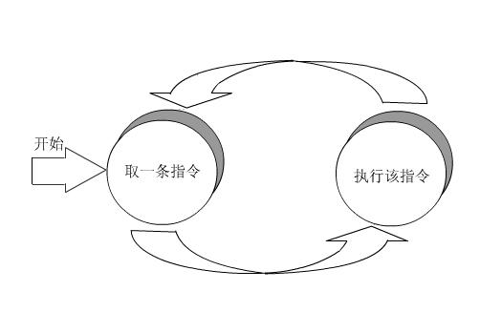
5.2 指令周期
封闭的循环，除非遇到停机指令，否则将一直继续下去
CPU如何区分取出的是指令还是数据？（5.1/5.3节）
  一是根据何时取出来的（取指周期取指令，执行周期取数据）
  二是根据送往何处（指令送往IR，数据送往ALU）

Slide 4
5.2.1 指令周期的基本概念
概念
  指令周期：指取指令、分析指令到执行完该指令所需的全部时间（指令功能不同，指令周期也不同）
  机器周期：通常把一条指令周期划分为若干个机器周期，又称为CPU周期
    CPU访问一次内存所花时间较长，因此通常用内存中读取一条指令字的最短时间来规定CPU周期
    不同的指令，可能包含不同数目的机器周期（少数指令单周期）
  T周期：在一个机器周期内，要完成若干个微操作，因而需要分为若干个时间段，称为时钟周期/节拍脉冲
    处理操作的最基本单位
    节拍脉冲的宽度取决于CPU完成一次基本的微操作的时间

Slide 5
5.2.1 指令周期的基本概念
概念
  单周期CPU
    当前较少使用
  多周期CPU
    指令执行分成多个阶段
  机器周期的划分
    取指周期FT
    源周期ST
    目的周期DT
    执行周期ET
    中断周期IT
    DMA传送周期DMAT
FT
ST
DT
ET
N
N
DMA请求？
中断？
Y
Y
DMAT
IT
Notes:
在不采用三级时序的系统中，机器周期相当于时钟周期。
单周期CPU：在一个时钟周期（机器周期）内完成从指令取出到得到结果的所有工作，指令系统中所有指令执行时间都以最长时间的指令为准，因而效率低，当前较少使用
多周期CPU：指令执行分成多个阶段，每个阶段在一个时钟周期内完成，因而时钟周期短，不同指令所用周期数可以不同

Slide 6
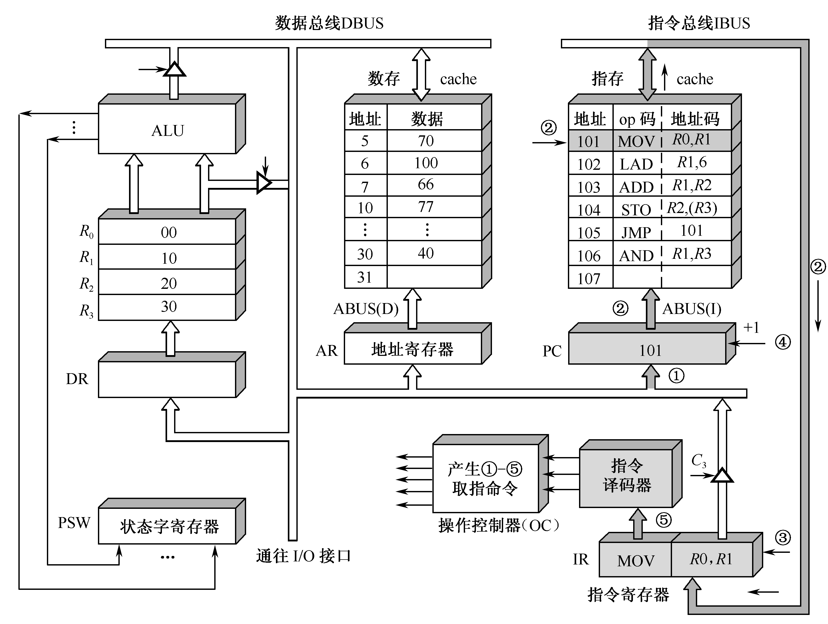

5.2.2 典型指令的指令周期

Slide 7
5.2.2 典型指令的指令周期
指令存储器 | 八进制地址 | 指令助记符 | 说明
 | 100 101 102 103 104 105 106 | MOV R0，R1 LAD R1，6 ADD R1，R2 STO R2，(R3) JMP 101 AND R1，R3 | 程序执行前R0=00，R1=10，R2=20，R3=30 传送指令MOV执行R1→R0 取数指令LAD从数存6号单元取数100存入R1 加法指令ADD执行R1+R2→R2，R2=120 存数指令STO执行R2写入数存30号单元 转移指令JMP改变程序执行顺序到101号单元 逻辑乘AND指令执行R1·R3→R3
数据存储器 | 八进制地址 | 指令助记符 | 说明
 | 5 6 7 10 …… 30 | 70 100 66 77 …… 40（120） | 执行LAD指令后，数存6号单元100不变 执行STO指令后，数存30号单元变为120

Slide 8
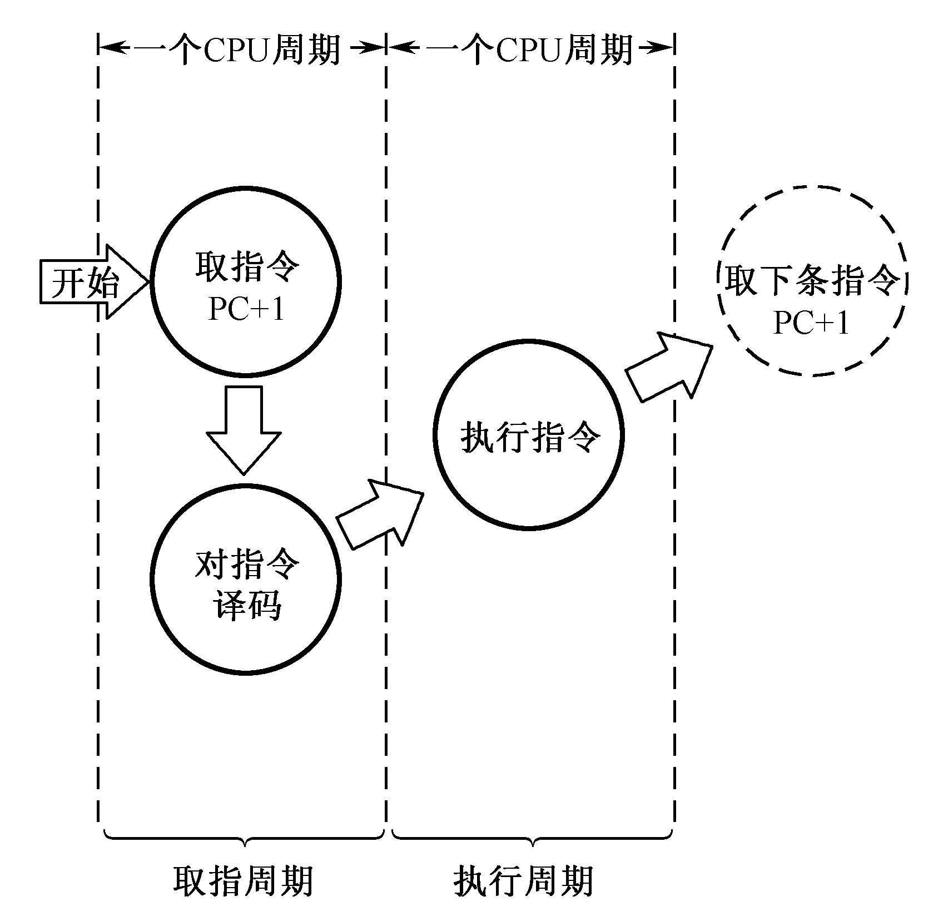
1 MOV指令的指令周期
MOV指令
  RR类型指令
    寄存器寻址+寄存器寻址
  两个CPU周期
    取指周期：1个CPU周期
    执行周期：1个CPU周期

Slide 9
② PC的内容被放到指令地址总线ABUS（I）上，并启动读命令；
③ 从101号地址读出的MOV指令通过指令总线IBUS装入指令寄存器IR；
④ 程序计数器内容加1，变成102，为取下一条指令做好准备；
⑤ 指令寄存器中的操作码（OP）被译码；
⑥ CPU识别出是MOV指令，至此，取指周期即告结束。
① 程序计数器PC中装入第一条指令地址101（八进制）；
Notes:
① 程序计数器PC中装入第一条指令地址101（八进制）；
② PC的内容被放到指令地址总线ABUS（I）上，对指存进行译码，并启动读命令；
③ 从101号地址读出的MOV指令通过指令总线IBUS装入指令寄存器IR；
④ 程序计数器内容加1，变成102，为取下一条指令做好准备；
⑤ 指令寄存器中的操作码（OP）被译码；
⑥ CPU识别出是MOV指令，至此，取指周期即告结束。

Slide 10
1 MOV指令的指令周期
MOV指令
  取指周期
    1、程序计数器PC中装入第一条指令地址101（八进制）
    2、PC内容被放到指令地址总线ABUS（I）上，对指存进行译码，并启动读命令
    3、从101号地址读出的MOV指令通过指令总线IBUS装入指令寄存器IR
    4、程序计数器内容加1，变成102，为取下一条指令做好准备
    5、指令寄存器中的操作码OP被译码
    6、CPU识别出是MOV指令
    至此，MOV指令取指周期即告结束

Slide 11
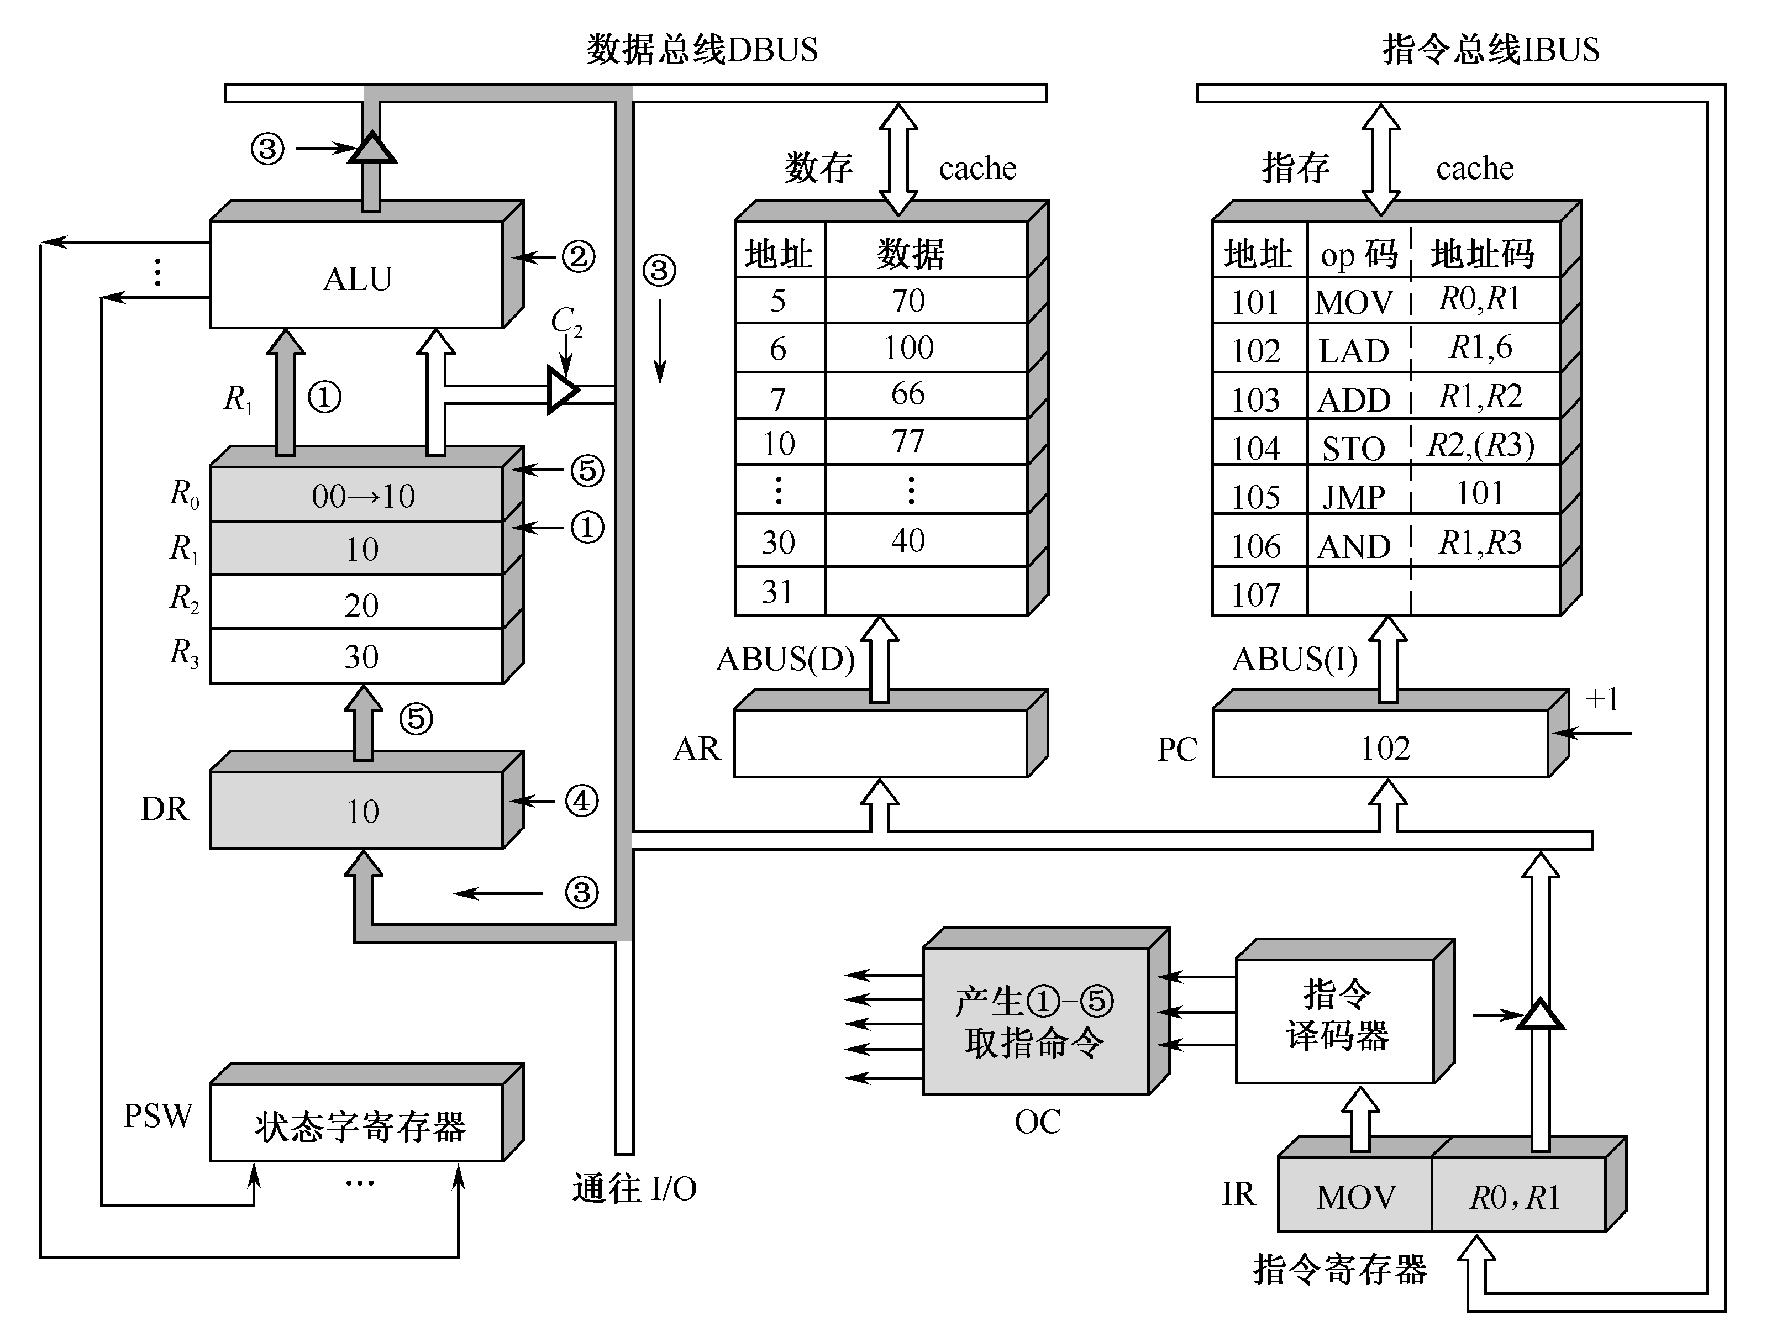
③ OC送出控制信号，打开ALU输出三态门，将ALU输出送到数据总线DBUS上。注意，任何时候DBUS上只能有一个数据。
① 操作控制器（OC）送出控制信号到通用寄存器，选择R1（10）作源寄存器，选择R0作目标寄存器；
⑤ OC送出控制信号，将DR中的数据10打入到目标寄存器R0，R0的内容由00变为10。至此，MOV指令执行结束。
④ OC送出控制信号，将DBUS上的数据打入到数据缓冲寄存器DR（10）；
② OC送出控制信号到ALU，指定ALU做传送操作；
Notes:
① 操作控制器（OC）送出控制信号到通用寄存器，选择R1（10）作源寄存器，选择R0作目标寄存器；
② OC送出控制信号到ALU，指定ALU做传送操作；
③ OC送出控制信号，打开ALU输出三态门，将ALU输出送到数据总线DBUS上。注意，任何时候DBUS上只能有一个数据。
④ OC送出控制信号，将DBUS上的数据打入到数据缓冲寄存器DR（10）；
⑤ OC送出控制信号，将DR中的数据10打入到目标寄存器R0，R0的内容由00变为10。至此，MOV指令执行结束。

Slide 12
1 MOV指令的指令周期
MOV指令
  执行周期
    1、操作控制器OC送出控制信号到通用寄存器，选择R1作源寄存器，选择R0作目标寄存器
    2、OC送出控制信号到ALU，指定ALU做传送操作
    3、OC送出控制信号，打开ALU输出三态门，将ALU输出送到数据总线DBUS上（任何时候DBUS上只能有一个数据）
    4、OC送出控制信号，将DBUS上的数据打入到数据缓冲寄存器DR中
    5、OC送出控制信号，将DR中的数据打入到目标寄存器R0，R0的内容由00变为10
    至此，MOV指令执行结束

Slide 13
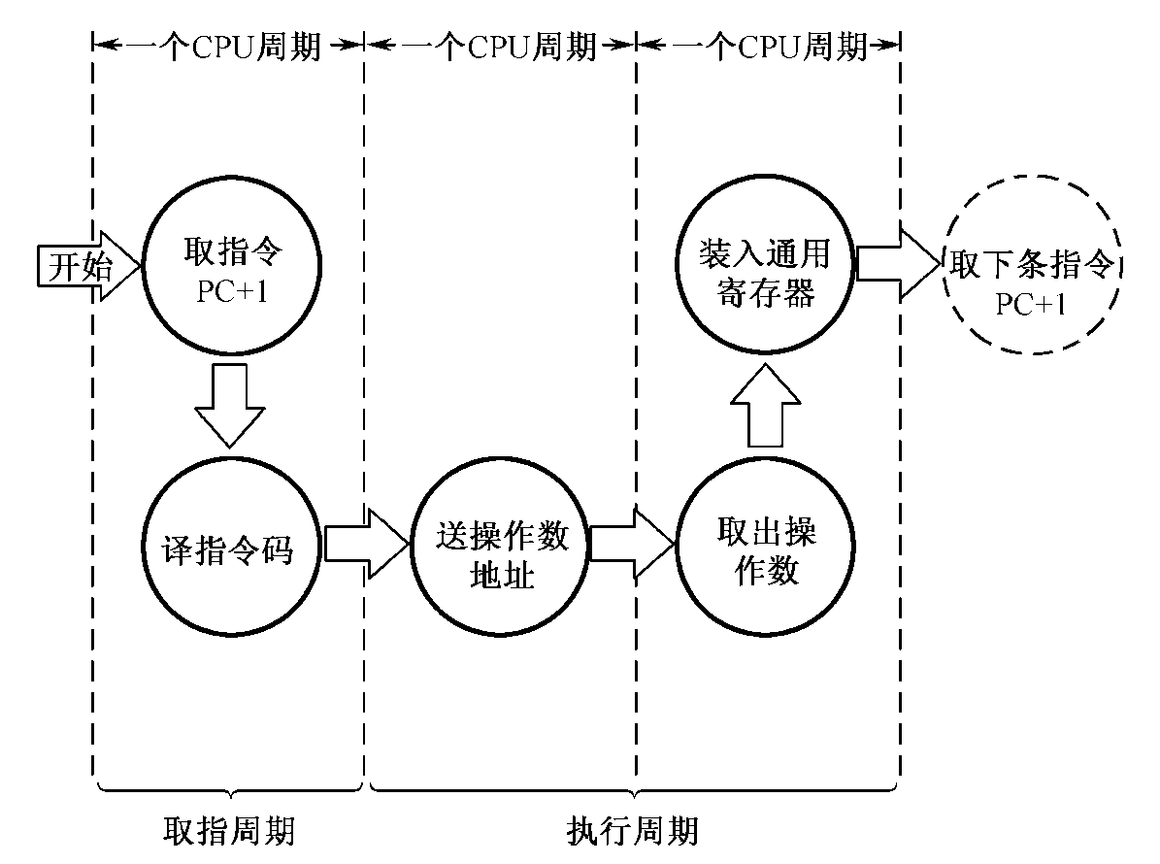
2 LAD指令的指令周期
LAD指令
  RS型指令
    寄存器寻址+直接寻址
  三个CPU周期
    取指周期：1个CPU周期
    执行周期：2个CPU周期
  取指周期
    同MOV指令

Slide 14
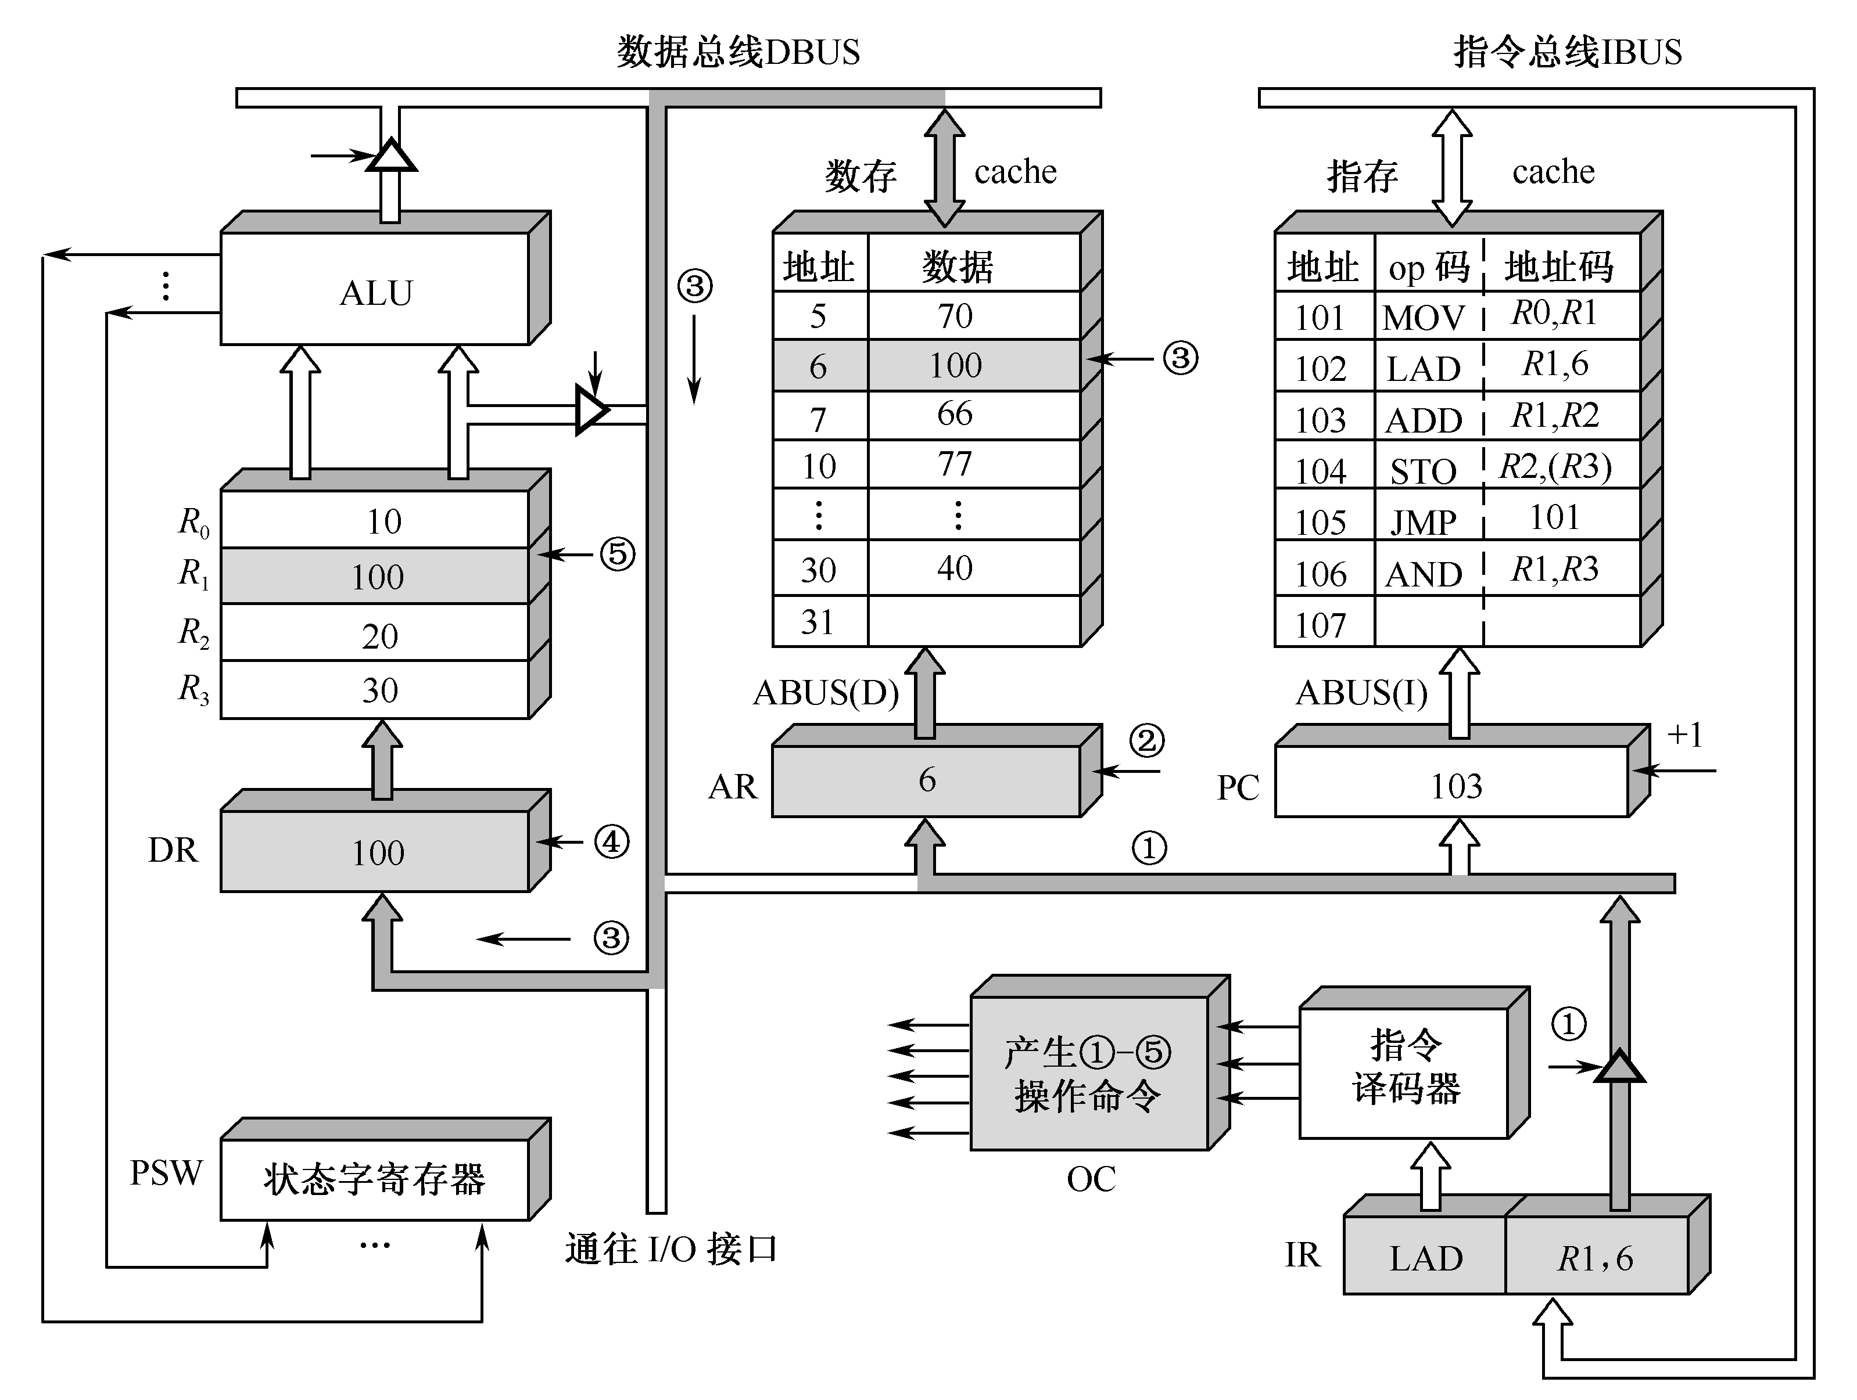
2 LAD指令的指令周期
Notes:
LAD指令的执行周期见图58所示。CPU执行的动作如下：
① 操作控制器OC发出控制命令打开IR输出三态门，将指令中的直接地址码6放到数据总线DBUS上；
② OC发出操作命令，将地址码6装入数存地址寄存器AR；
③ OC发出读命令，将数存6号单元中的数100读出到DBUS上；
④ OC发出命令，将DBUS上的数据100装入缓冲寄存器DR；
⑤ OC发出命令，将DR中的数100装入通用寄存器R1，原来R1中的数10被冲掉。至此，LAD指令执行周期结束。

Slide 15
2 LAD指令的指令周期
LAD指令
  执行周期
    1、操作控制器OC发出控制命令打开IR输出三态门，将指令中的直接地址码6放到数据总线DBUS上
    2、OC发出操作命令，将地址码6装入到数存地址寄存器AR
    3、OC发出读命令，将数存6号单元中的100读出到DBUS上
    4、OC发出命令，将DBUS上的数据100装入数据缓冲寄存器DR
    5、OC发出命令，将DR中的数100装入到通用寄存器R1，R1的内容由10变为100
    至此，LAD指令执行结束
    注意：数据总线DBUS上分时进行了地址传送和数据传送，所以执行周期需要两个CPU周期

Slide 16
3 ADD指令的指令周期
ADD指令
  RR型指令
    寄存器寻址+寄存器寻址
  两个CPU周期
    取指周期：1个CPU周期
    执行周期：1个CPU周期
  取指周期
    同MOV和LAD指令

Slide 17
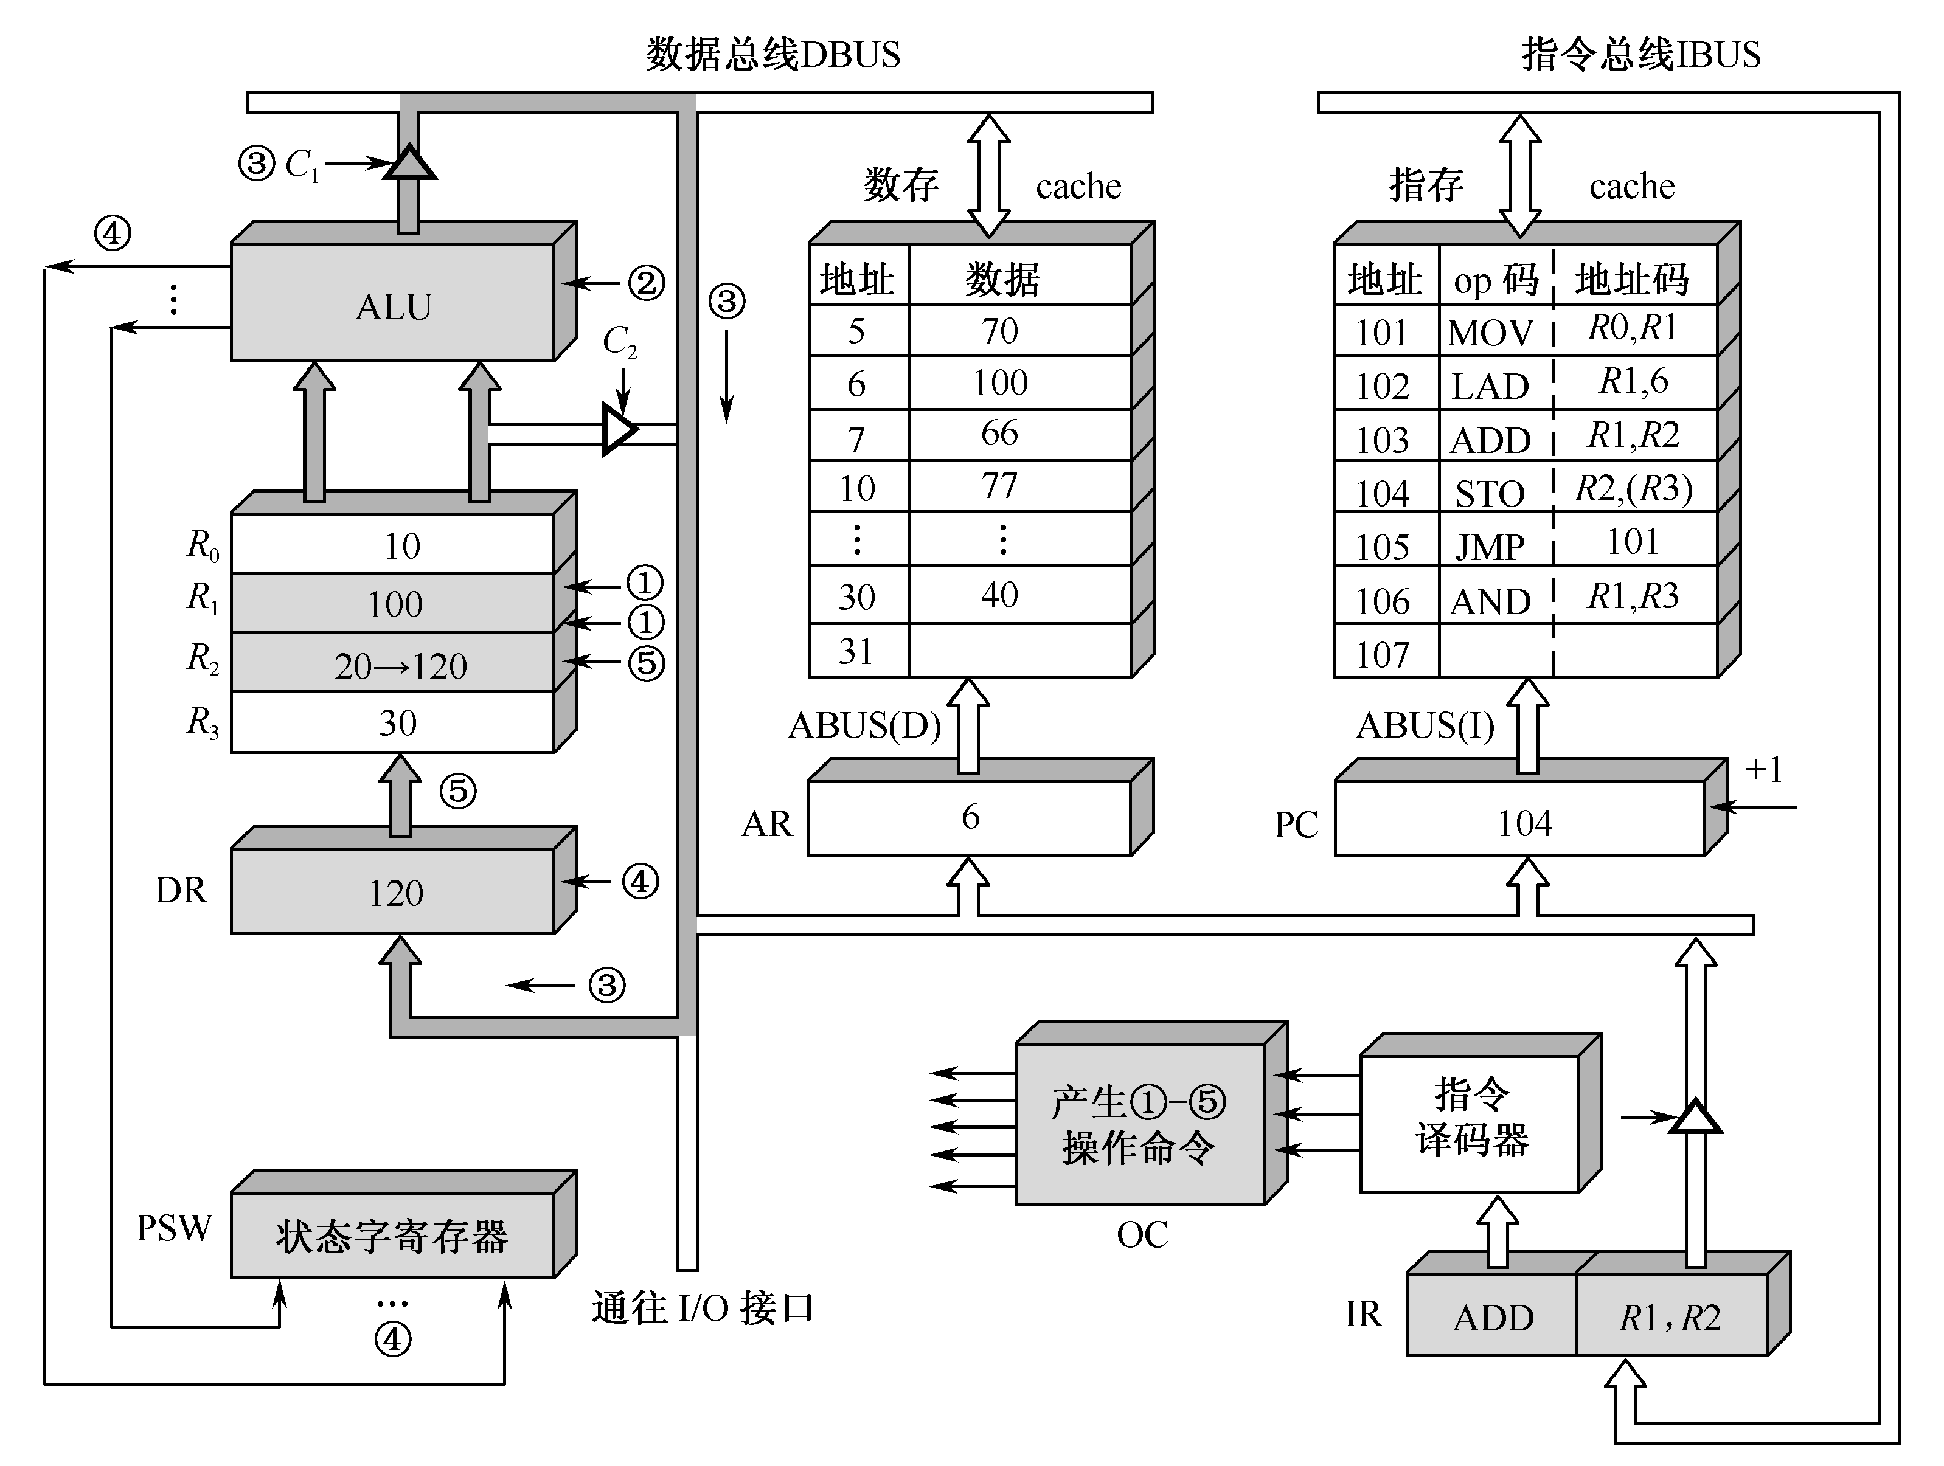
3 ADD指令的指令周期
Notes:
① 操作控制器OC送出控制命令到通用寄存器，选择R1做源寄存器，R2做目标寄存器；
② OC 送出控制命令到ALU，指定ALU做R1（100）和R2（20）的加法操作；
③ OC送出控制命令，打开ALU输出三态门，运算结果120放到DBUS上；
④ OC送出控制命令，将DBUS上数据打入缓冲寄存器DR；ALU产生的进位信号保存状态字寄存器在PSW中。
⑤ OC送出控制命令，将DR（120）装入R2，R2中原来的内容20被冲掉。至此ADD指令执行周期结束。

Slide 18
3 ADD指令的指令周期
ADD指令
  执行周期
    1、操作控制器OC送出控制命令到通用寄存器，选择R1做源寄存器，R2做目标寄存器
    2、OC 送出控制命令到ALU，指定ALU做R1（100）和R2（20）的加法操作
    3、OC送出控制命令，打开ALU输出三态门，运算结果120放到DBUS上
    4、OC送出控制命令，将DBUS上数据打入缓冲寄存器DR；ALU产生的进位信号保存状态字寄存器在PSW中
    5、OC送出控制命令，将DR（120）装入R2，R2内容20被冲掉
    至此，ADD指令执行周期结束

Slide 19
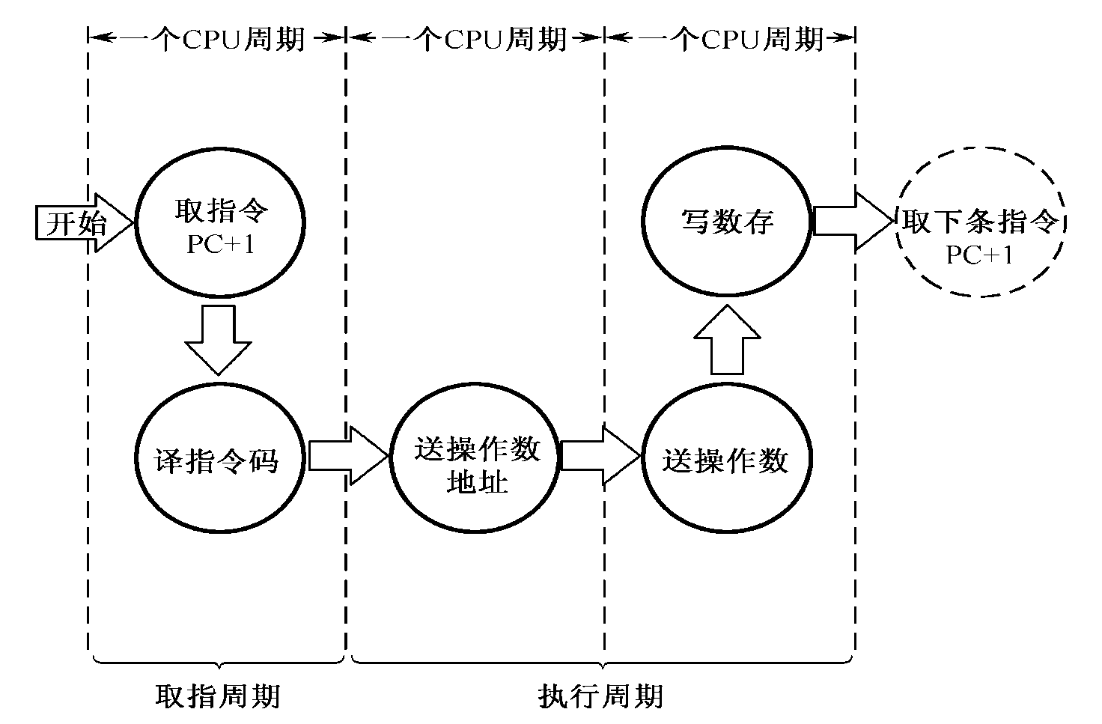
4 STO指令的指令周期
STO指令
  RS型指令
    寄存器寻址
    寄存器间接寻址
  三个CPU周期
    取指周期：1个CPU周期
    执行周期：2个CPU周期
  取指周期
    同MOV、LAD和ADD指令

Slide 20
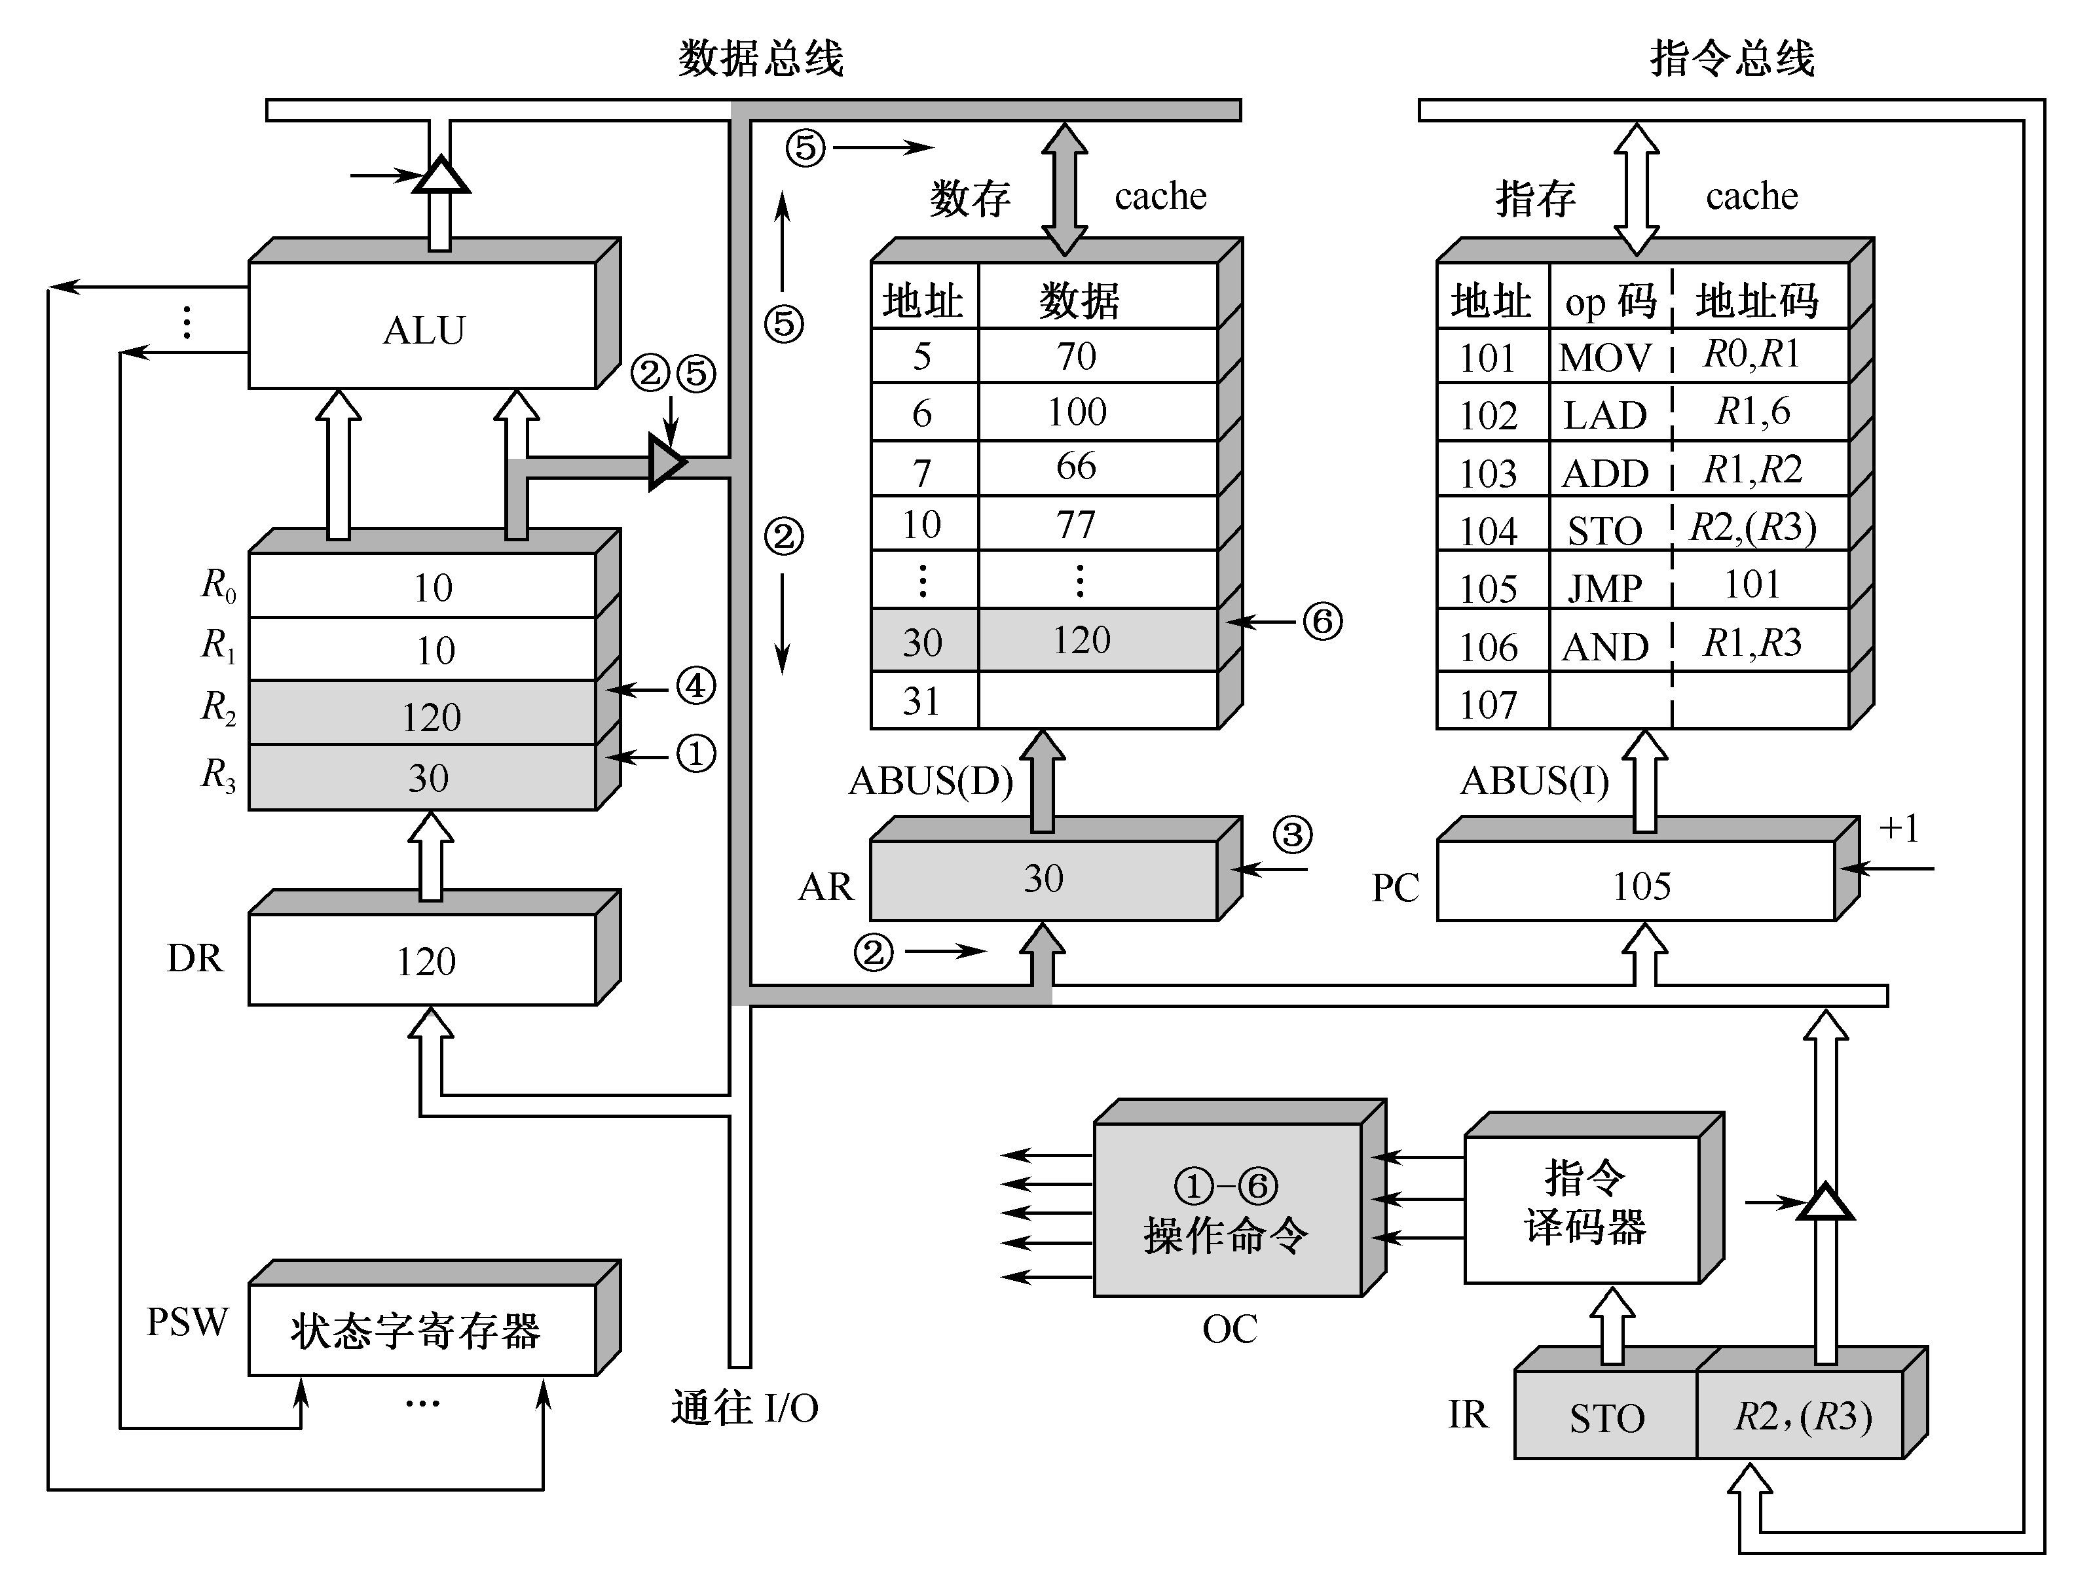
4 STO指令的指令周期
Notes:
① 操作控制器OC送出操作命令到通用寄存器，选择（R3）=30做数据存储器的地址单元；
② OC发出操作命令，打开通用寄存器输出三态门（不经ALU以节省时间），将地址30放到DBUS上；
③ OC发出操作命令，将地址30打入AR，并进行数存地址译码；
④ OC发出操作命令到通用寄存器，选择（R2）=120，作为数存的写入数据；
⑤ OC发出操作命令，打开通用寄存器输出三态门，将数据120放到DBUS上。
⑥ OC发出操作命令，将数据120写入数存30号单元，它原先的数据40被冲掉。至此，STO指令执行周期结束。

Slide 21
4 STO指令的指令周期
STO指令
  执行周期
    1、操作控制器OC送出操作命令到通用寄存器，选择（R3）=30做数据存储器的地址单元
    2、OC发出操作命令，打开通用寄存器输出三态门（不经ALU以节省时间），将地址30放到DBUS上
    3、OC发出操作命令，将地址30打入AR，并进行数存地址译码
    4、OC发出操作命令到通用寄存器，选择（R2）=120，作为数存的写入数据
    5、OC发出操作命令，打开通用寄存器输出三态门，将数据120放到DBUS上
    6、OC发出操作命令，将数据120写入数存30号单元，原内容覆盖
    至此，STO指令执行周期结束（DBUS分时传送地址和数据）

Slide 22
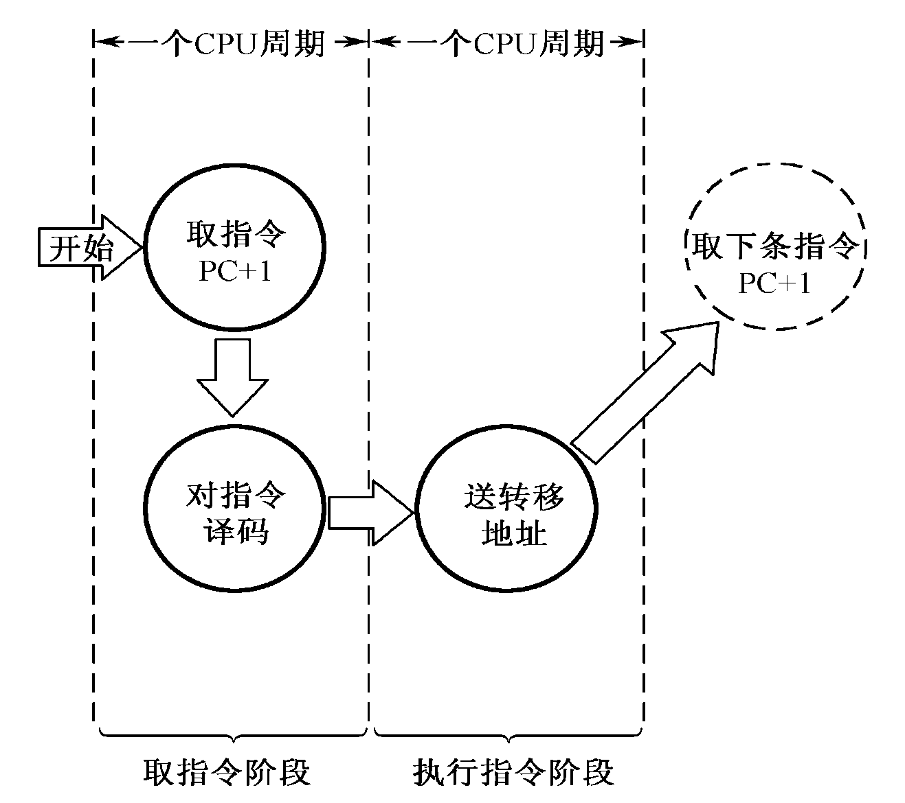
5 JMP指令的指令周期
JMP指令
  无条件转移指令
  两个CPU周期
    取指周期：1个CPU周期
    执行周期：1个CPU周期
  取指周期
    同前四条指令

Slide 23
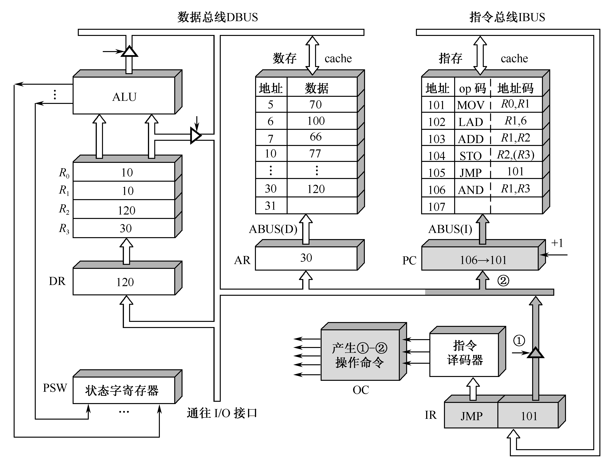
5 JMP指令的指令周期
Notes:
① OC发生操作控制命令，打开指令寄存器IR的输出三态门，将IR中的地址码101发送到DBUS上；
② CC发出操作控制命令，将DBUS上的地址码101打入到程序计数器PC中，PC中的原先内容106被更换。于是下一条指令不是从106号单元取出，而是转移到101号单元取出。至此JMP指令执行周期结束。

Slide 24
5 JMP指令的指令周期
JMP指令
  执行周期
    1、OC发生操作控制命令，打开指令寄存器IR的输出三态门，将IR中的地址码101发送到DBUS上
    2、OC发出操作控制命令，将DBUS上的地址码101打入到程序计数器PC中，PC中的原先内容106被更换（下一条指令不是从106号单元取出，而是转移到101号单元取出）
    至此，JMP指令执行周期结束

Slide 25
5.2.2 典型指令的指令周期
总结
  一条指令包括一个取指CPU周期和一个及一个以上的执行CPU周期组成
  在每个CPU周期中数据通路是明确的
    任何时候，数据总线DBUS上的值只有一个（指令/数据/地址）
  数据通路的建立及操作受到操作控制器的控制，当然最重要的是取决于是什么指令

Slide 26
5.2.3 用方框图语言表示指令周期
引入目的主要是为了教学目的（控制器设计）
方法（指令框图，指令周期流程图）：
  指令系统设计（模型机的五指令系统）
  方框——代表CPU周期
  方框内内容——数据通路的操作或某种控制操作
  菱形符号——某种判别或测试，依附于其前面的CPU周期方框，不单独占用一个CPU周期
  ~——公操作符号，公操作即一条指令执行完毕以后的一些操作，如中断处理、DMA处理、通道处理等（取指令也可认为是公操作，所有指令的取指周期是一样的）

Slide 27
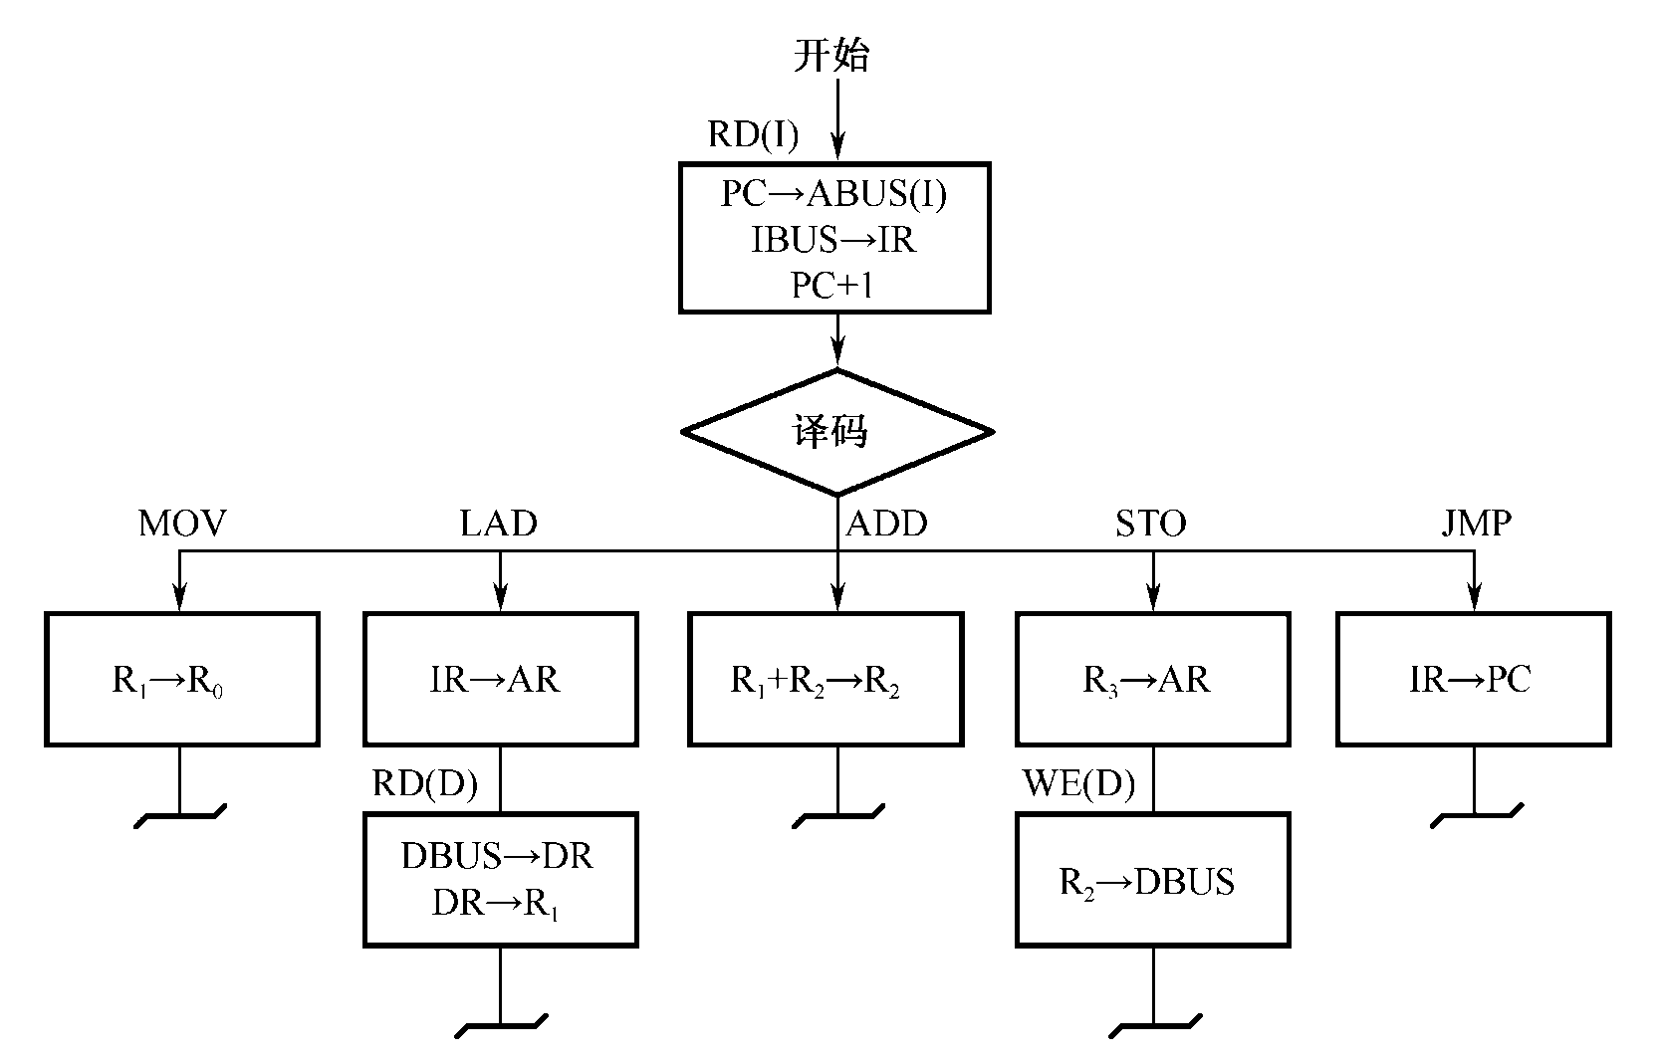
5.2.3 用方框图语言表示指令周期
Cache(I) →IR
(PC)+1 →PC
取指
执行
(R1)→DR
(DR) →R0
(R1)+(R2) →DR
(DR) →R2
IR→PC
IR→AR
(R₃)→AR
Cache(D) →DR
(DR) →R1
(R2) → Cache(D)

Slide 28
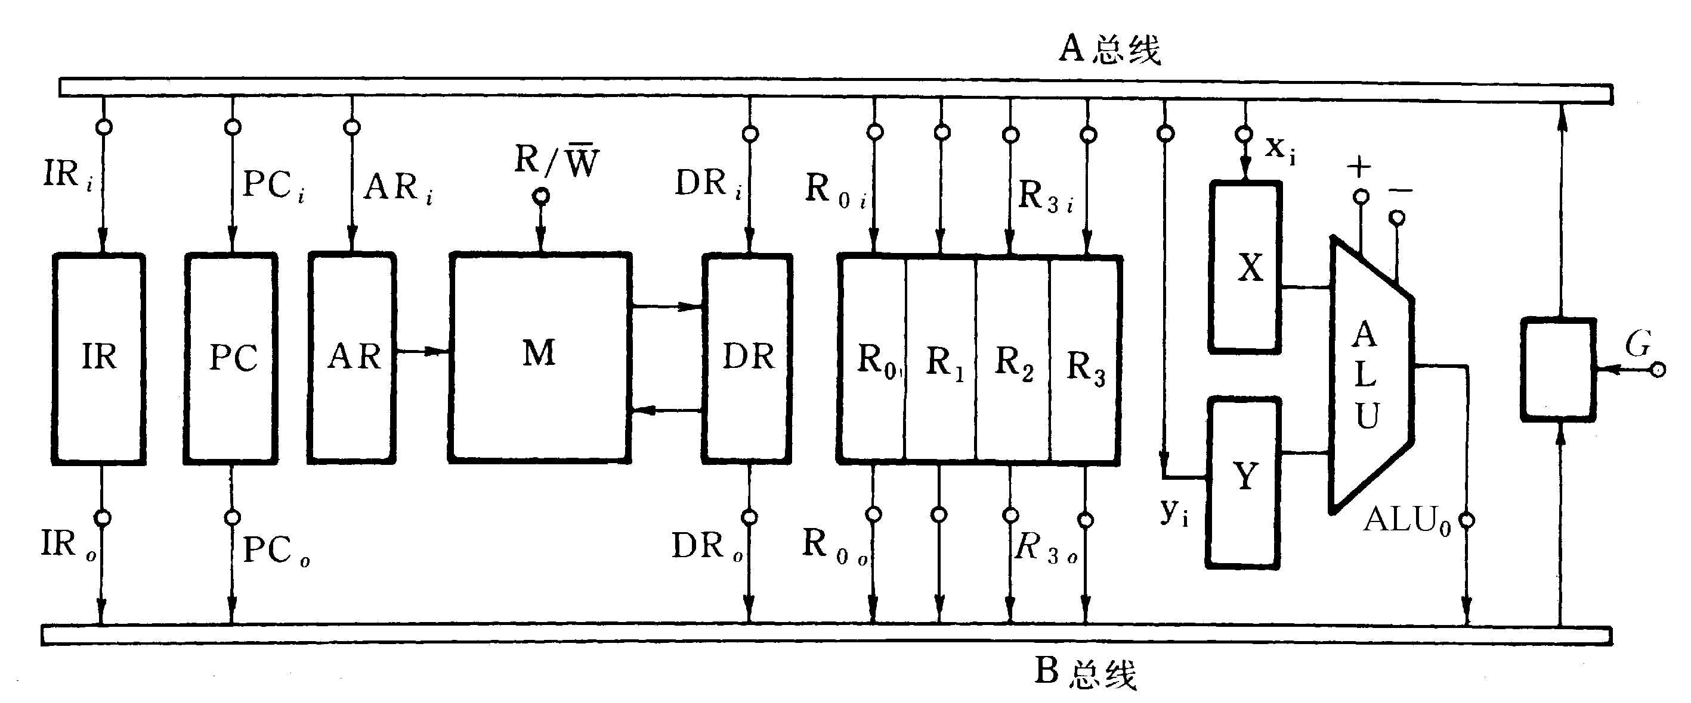
5.2.3 用方框图语言表示指令周期
微操作信号
例1：双总线结构机器的数据通路
+1
微操作信号

Slide 29
5.2.3 用方框图语言表示指令周期
例1：双总线结构机器的数据通路
  IR指令寄存器，PC程序计数器（具有自增功能）
  M为主存（受R/W信号控制），存指令和数据
  AR地址寄存器，DR数据缓冲寄存器
  ALU由加减控制信号决定完成何种操作
  控制信号G控制的是一个门电路，相当于两条总线之间的桥
  线上标注有小圆圈表示有控制信号，其中下标i表示输入控制信号，下标o表示输出控制信号
    未标字符的线为直通线，不受控制
    y_{i}表示y寄存器输入控制信号，R_{1o}为寄存器R₁的输出控制信号
  ADD R₂，R₀指令完成R₀+R₂→R₀（RR类型指令）
  SUB R₁，R₃指令完成R₃+R₁→R₃（RR类型指令）

Slide 30
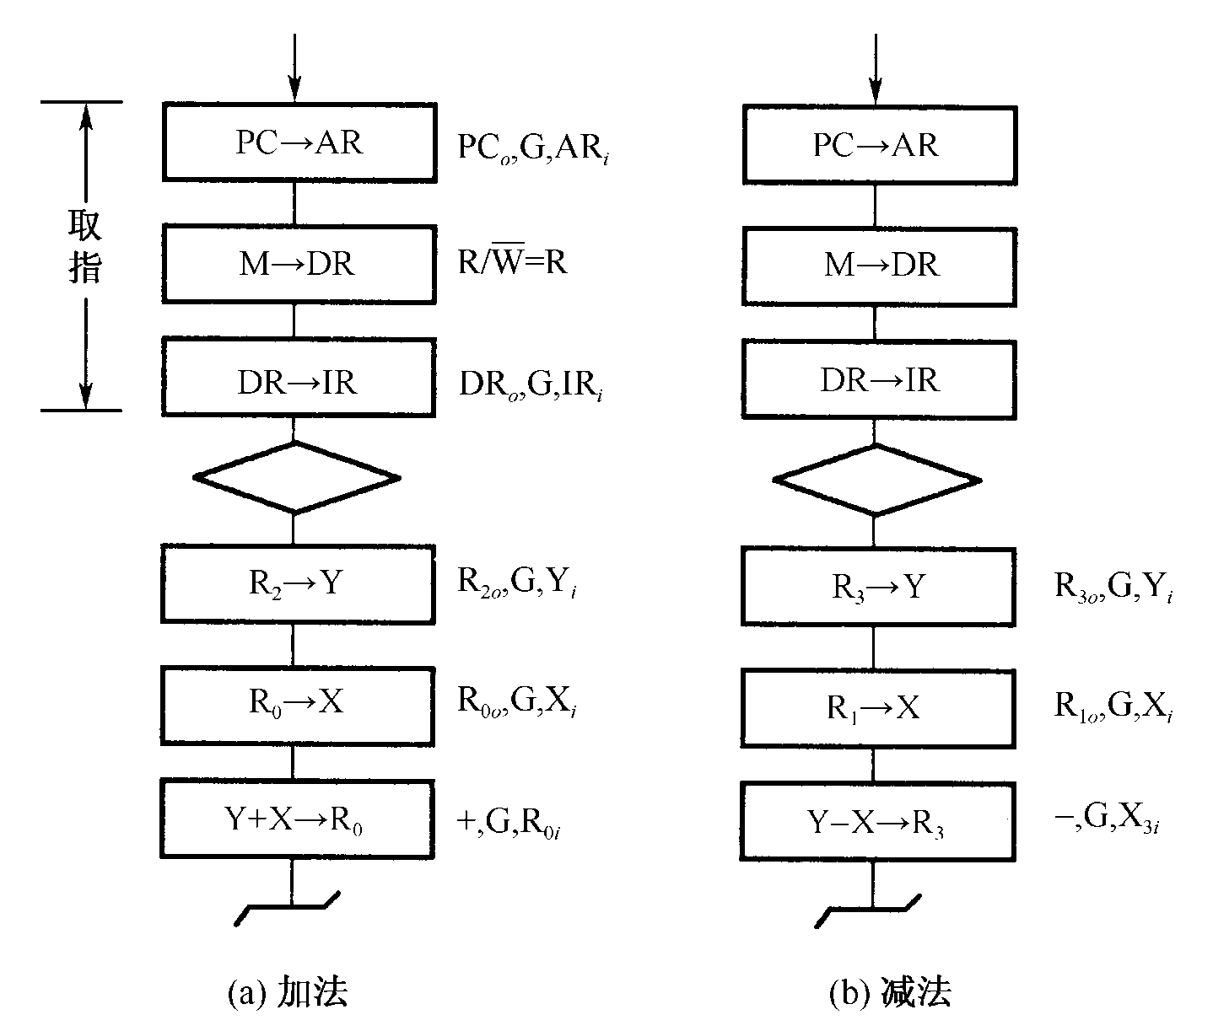
ADD R2, R0
SUB R1, R3
(PC)+1→PC
+1
(PC)+1→PC
ALU₀
ALU₀
注意微操作控制信号（右边）

Slide 31
5.2.3 用方框图语言表示指令周期
例：单总线CPU模型
  ADD R₀,（R₁）
(PC)→AR
外总线
M→DR
(DR)→IR,
(PC)+1→PC
AR
DR
(R1)→AR
R₀
暂存器T₁
PC
IR
R₁
M→DR
……
ALU
(DR)→T1
R_{n}
(T1) + (R0)→T2
暂存器T₂
(T2) → R0

Slide 32
作业
书本第186页，3
  改：图5.16

